Slide 1
第七章
高级加密标准 AES
Advanced Encryption Standard

Slide 2
§7.1 导论
AES (Advanced Encryption Standard)
1、 历史回顾
1997年1月，美国国家标准和技术研究所(NIST)发布公告征集新的加密标准AES以取代DES.
AES的选择是公开的；
将邀请密码界攻击侯选算法；
任何感兴趣的人都可以评估侯选算法的实现代价；
任何评估结果都可以作为公开评论发给NIST.

Slide 3
1997年9月， NIST公布最终要求：
1. 对称密码；
2. 分组长度为128位；
3. 密钥长度支持128位， 192位，和256位.
最终侯选者必须提供：
1. 以算法形式给出的分组密码的完整书面说明；
2. 基于C-语言的参考实现和基于C-语言和Java的数
学实现；
3. 一系列已知结果和Monte Carlo测试的实现；
4. 要声明：在软硬件环境下预计的计算效率、抗击密码分析攻击的预期强度、在不同环境中的优势及局限.

Slide 4
1998年8月， NIST公布最终侯选提名，共15个.
1999年3月, NIST公布第一轮评估结果:有五个方案落选.
1999年8月, NIST公布第二轮评估结果:剩下五个方案:
MARS, RC6, Rijindael, Serpent, Twofish.
2000年4月, 第三届AES大会在New York召开. Serpent的表现始终如一, 非常优秀; Rijndael和Twofish也被证实非常适合硬件实现, RC6硬件实现代价较高; MARS的专用硬件实现非常昂贵. 会议最终推Rijndael为首选.
2000年10月2日, NIST正式宣布Rijndael将不作修改地成为AES.

Slide 5
Rijndael将不作修改地成为AES的理由:
在广泛的计算环境中软硬件实现始终如一的优秀;
密钥建立时间极短;
灵敏性良好;
极低的内存要求;
运算易于抵抗强力和时间选择攻击.

Slide 6
2. AES 算法的总体结构
128位明文M
预备轮转换
128位k0
轮 密 钥 扩 展
密 码 密 钥
第一轮
128位k1
第二轮
128位k2
第N轮
128位kn
N=10: 128
N=12: 192
N=14: 256
128位密文C

Slide 7
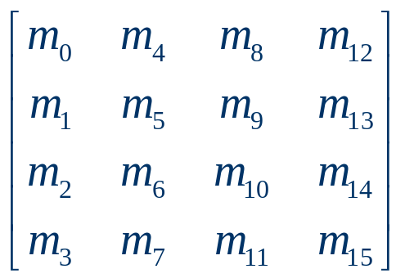
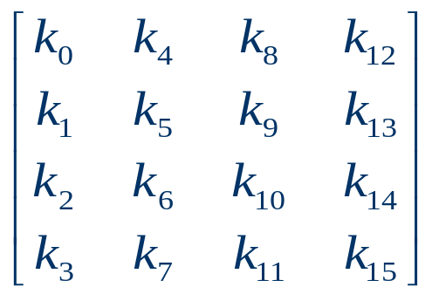
3. AES 轮的结构
状态：
状态
128位分成16个字节，
每个字节8位，
16个字节排成一个
4x4的矩阵
换字盒 Sbox
行移位
列混合
ki：
轮加密
轮密钥 ki
状态

Slide 8
4、AES 算法流程图
明文M
Round(State, RoundKey):
1. SubByte(State) 换字盒
2. ShifyRow(State) 行位移
3. MixColumn(State) 列混合
4. AddRoundKey(State,
RoundKey) 轮加密
K
RoundKey
AddRoundKey
Round
(State, RoundKey)
FinalRound(State, RoundKey):
1. SubByte (State)
2. ShifyRow(State)
3. AddRoundKey(State,
RoundKey)
FinalRound
(State, RoundKey)
密文C

Slide 9
§2 AES 算法详解
Rijndael 算法适用于128, 192, 256位的密钥长度.
在此我们取定取定128位密钥进行讨论.
Rijndael 算法由10轮循环组成, 每一轮的输入和输出均是128位 (再分成16个字节，每字节8bit) 的状态矩阵.
每一轮循环由4个基本步骤 (称为层-layer) 组成:
换字盒 （SubBytes）
行移位 （ShiftRows）
列混合 （ MixColumns）
轮加密 （AddRoundKey ）

Slide 10
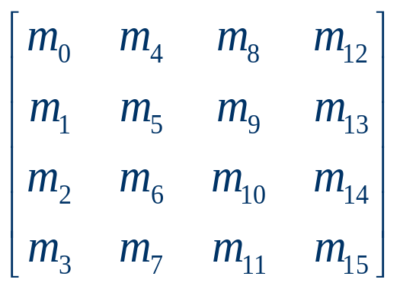
M: 读进128位的明文分组，并分组成16个字节:
M = m₀m₁…m₁₅
每个m_{i}是一个8bit字节，按列竖排，构成 4×4 状态矩阵：
状态矩阵
例如: “ AES uses a matrix”
明 文 ： A E S U S E S A M A T R I X Z Z
16进制： 00 04 12 14 12 04 12 00 0c 00 13 11 08 17 19 19
00 | 12 | 0C | 08
04 | 04 | 00 | 17
12 | 12 | 13 | 19
14 | 00 | 11 | 19

Slide 11
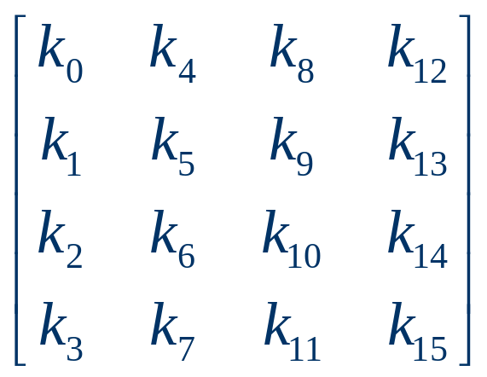
K: 读进128位密钥并分组: K=k₀k₁…k₁₅
每个k_{i}是一个 8bit 字节.
将其按列竖排，排列成 4X4 的方阵。
密钥矩阵

Slide 12
每一轮的结构：
1) 换字盒 SubBytes: 是Rijndael中惟一非线性变换
字节代换 S盒, 起混乱作用, 防止差分和线性密码
分析方法的攻击.
2) 行移位 ShiftRows: 将行按不同的偏移值进行循
环移位，起扩散作用.
3) 列混合 MixColumns: 4字节的变换, 是GF(2⁸)
上的线性变换, 起扩散作用.
4) 加轮密钥 AddRoundKey: 循环密钥同上层结果
进行异或运算.

Slide 13
（1）字节代换 —— 换字盒（S-box）
状态矩阵中，对每个字节元素进行换字。
换字盒 8位进、8位出： 8-8 Sbox
换字盒转换表 ： 见 p75 表4-1
前4位表示16进制行号，后4位表示16进制列号，
映射到换字表中的相应输出。
00 | 12 | 0C | 08
04 | 04 | 00 | 17
12 | 12 | 13 | 19
14 | 00 | 11 | 19
63 | C9 | FE | 30
F2 | F2 | 63 | 26
C9 | C9 | 7D | D4
FA | 63 | 82 | D4
换字盒是可逆的，
逆换字盒转换表：见p85 表4-4

Slide 14

换字过程可表为GF(2⁸)上的运算：
（1）选取状态矩阵中任意字节s，先求出 s⁻¹
设 s⁻¹ = x₀x₁x₂x₃x₄x₅x₆x₇
（2）在GF(2)域上，作变换
y₀
y₁
y₂
y₃
y₄
y₅
y₆
y₇
1 | 0 | 0 | 0 | 1 | 1 | 1 | 1
1 | 1 | 0 | 0 | 0 | 1 | 1 | 1
1 | 1 | 1 | 0 | 0 | 0 | 1 | 1
1 | 1 | 1 | 1 | 0 | 0 | 0 | 1
1 | 1 | 1 | 1 | 1 | 0 | 0 | 0
0 | 1 | 1 | 1 | 1 | 1 | 0 | 0
0 | 0 | 1 | 1 | 1 | 1 | 1 | 0
0 | 0 | 0 | 1 | 1 | 1 | 1 | 1
x₀
x₁
x₂
x₃
x₄
x₅
x₆
x₇
11000110
=
+
输出 y = A s⁻¹ + c 作为换字结果

Slide 15
例如：选取状态矩阵中 s ={95} = (10010101)
求出 s⁻¹ = {8a} = (10001010)
在GF(2)域上，作变换
y₀
y₁
y₂
y₃
y₄
y₅
y₆
y₇
1 | 0 | 0 | 0 | 1 | 1 | 1 | 1
1 | 1 | 0 | 0 | 0 | 1 | 1 | 1
1 | 1 | 1 | 0 | 0 | 0 | 1 | 1
1 | 1 | 1 | 1 | 0 | 0 | 0 | 1
1 | 1 | 1 | 1 | 1 | 0 | 0 | 0
0 | 1 | 1 | 1 | 1 | 1 | 0 | 0
0 | 0 | 1 | 1 | 1 | 1 | 1 | 0
0 | 0 | 0 | 1 | 1 | 1 | 1 | 1
01010001
11000110
01010100
=
+
=
输出 y = A s⁻¹ + c = (00101010) = {2a}作为换字结果
直接查表也可得到。

Slide 16
逆换字过程可表为：
s⁻¹= A⁻¹(y-c) , 再求逆可得到 s
(1) 在GF(2)域上，作变换得到 s⁻¹
x₀
x₁
x₂
x₃
x₄
x₅
x₆
x₇
0 | 0 | 1 | 0 | 0 | 1 | 0 | 1
1 | 0 | 0 | 1 | 0 | 0 | 1 | 0
0 | 1 | 0 | 0 | 1 | 0 | 0 | 1
1 | 0 | 1 | 0 | 0 | 1 | 0 | 0
0 | 1 | 0 | 1 | 0 | 0 | 1 | 0
0 | 0 | 1 | 0 | 1 | 0 | 0 | 1
1 | 0 | 0 | 1 | 0 | 1 | 0 | 0
0 | 1 | 0 | 0 | 1 | 0 | 1 | 0
y₀
y₁
y₂
y₃
y₄
y₅
y₆
y₇
11000110
=
-
（2）再由 s⁻¹= x₀x₁x₂x₃x₄x₅x₆x₇ 求出 s 即可。

Slide 17
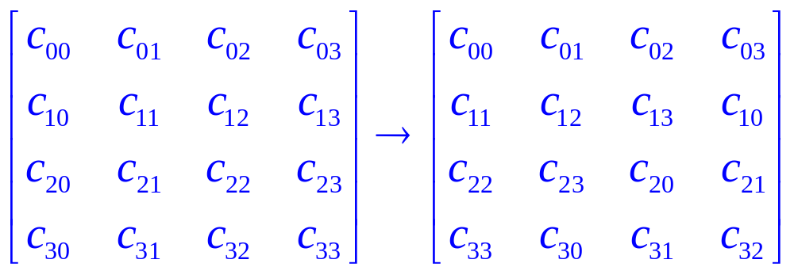
（2）行移位 (ShiftRows):
不移位
移1 位
移2位
移3位
反向进行得到行移位 ShiftRows的逆变换
63 | C9 | FE | 30
F2 | F2 | 63 | 26
C9 | C9 | 7D | D4
FA | 63 | 82 | D4
63 | C9 | FE | 30
F2 | 63 | 26 | F2
7D | D4 | C9 | C9
D4 | FA | 63 | 82
反向进行得到行移位 ShiftRows的逆变换

Slide 18
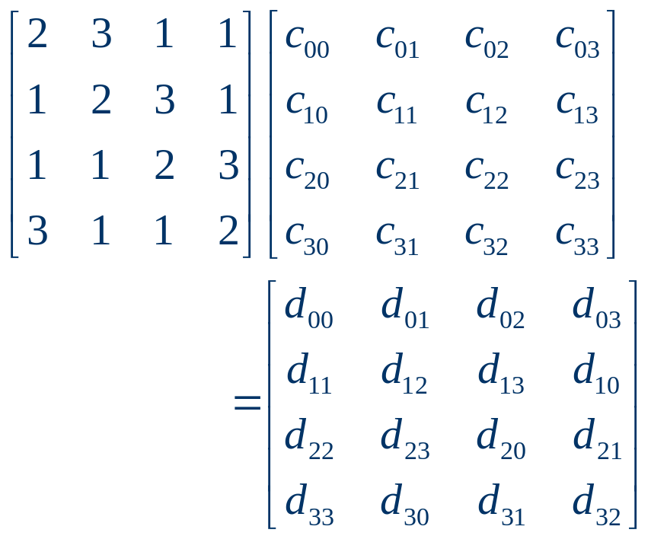
(3) 列混合 (MixColumns)
GF(2⁸)上的乘法
列混合变换即： 列与常数矩阵 C相乘
02 | 03 | 01 | 01
01 | 02 | 03 | 01
01 | 01 | 02 | 03
03 | 01 | 01 | 02
C =
0E | 0B | 0D | 09
09 | 0E | 0B | 0D
0D | 09 | 0E | 0B
0B | 0D | 09 | 0E
C⁻¹ =
列混合逆变换即： 列与常数矩阵 C⁻¹ 相乘
列混合实际上是GF(2⁸)上的三次多项式的乘法运算。

Slide 19
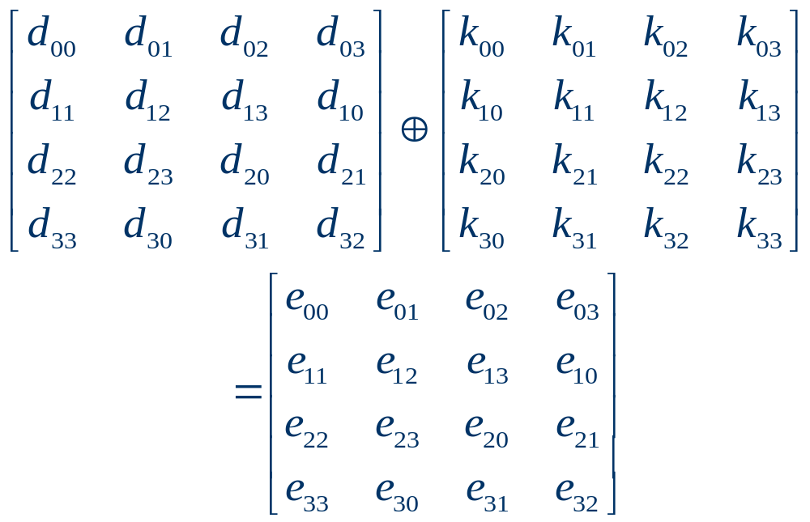
(4) 加轮密钥 (AddRoundKey):

Slide 20
§3 密钥扩展（轮密钥生成器）
AES 使用长度分别为 128, 192, 256位的密钥。
利用密钥，产生出轮密钥：共 N+1个轮密钥（密钥扩展）
轮密钥的长度与分组长度相同，排成相同大小的矩阵。
（1）轮密钥的总长度为：分组长度*（轮数+1）
AES-128: 128*(10+1) = 1408
AES-192: 128*(12+1) = 1664
AES-256: 128*(14+1) = 1920
称为扩展密钥（Expanded Key)
（2）各轮密钥从扩展密钥中依次截取。
每次截取128位，分为16个字节，或4个字。

Slide 21
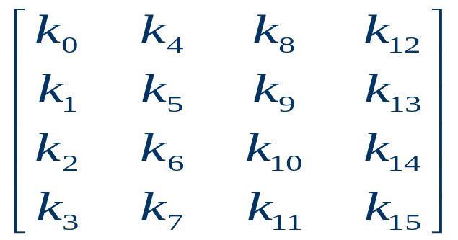
1、首先考虑 AES-128:
AES-128: 由10轮循环组成, 每一轮的输入和输出均是128位 (再分成16个字节，每字节8bit) 的状态矩阵.
128位 轮密钥 Ki 分成16个字节:
Ki = k₀ k₁ … k₁₅
每个k_{i}是 8bit 字节。 按列竖排，排成 4x4 的轮密钥矩阵。
矩阵的每列中的4个字节可视为1个字（32位）。
轮密钥矩阵
字节为单位
每列视为一个字，字为单位
w_{i} | w_{i+1} | w_{i+2} | w_{i+3}

Slide 22
128位密码
k₀ | k₁ | k₂ | k₃ | k₄ | k₅ | k₆ | k₇ | k₈ | k₉ | k₁₀ | k₁₁ | k₁₂ | k₁₃ | k₁₄ | k₁₅
临时字
w₀
w₁
w₂
w₃
K₀
t₄
w₄
w₅
w₆
w₇
K₁
t₈
w₈
w₉
w₁₀
w₁₁
K₂
t₁₂
w₁₂
w₁₃
w₁₄
w₁₅
K₃
当 i mod 4 ≠ 0: w_{i} = w_{i-1} + w_{i-4}
当 i mod 4 = 0: w_{i} = t_{i} + w_{i-4}
t₄₀
w₄₀
w₄₁
w₄₂
w₄₃
K₁₀

Slide 23
密钥扩展算法:
当 i mod 4 ≠ 0: w_{i} = w_{i-1} + w_{i-4}
当 i mod 4 = 0: w_{i} = t_{i} + w_{i-4}
轮常数 Rcon
临时字的产生算法:
w _{i-1}
字旋转
字代换
t _{i}
循环左移位
换字盒
轮数 | 轮常数 Rcon | 轮数 | 轮常数 Rcon
1 | （01 00 00 00）₁₆ | 6 | （20 00 00 00）₁₆
2 | （02 00 00 00）₁₆ | 7 | （40 00 00 00）₁₆
3 | （04 00 00 00）₁₆ | 8 | （80 00 00 00）₁₆
4 | （08 00 00 00）₁₆ | 9 | （1B 00 00 00）₁₆
5 | （10 00 00 00）₁₆ | 10 | （36 00 00 00）₁₆

Slide 24
例1、生成临时字：
w₃ =
13 | AA | 54 | 87
字旋转：循环左移位
AA | 54 | 87 | 13
S(AA)=AC
S(54)=20
字代换： Sbox
S(87)=17
S(13)=7D
AC | 20 | 17 | 7D
AC | 20 | 17 | 7D
加轮常数： Rcon1
01 | 00 | 00 | 00
1010 1100
AD | 20 | 17 | 7D
= t₄
0000 0001
1010 1101
AD

Slide 25
例2 密钥扩展示例：
128 位密钥
轮次 | 临时字 t | word1 | word2 | word3 | word4
0 |  | 2475A2B3 | 34755688 | 31E21200 | 13AA5487
1 | AD20177D | 8955B5CE | BD20E346 | 8CC2F146 | 9F68A5C1
2 | 470678DB | CE53CD15 | 73732E53 | FFB1DF15 | 60D97AD4
3
4
5
6
7
8
9
10

Slide 26
例3 密钥的雪崩效应 (P194)
轮次 | 密码1 |  |  |  | 密码2 |  |  |  | B.D.
0 | 1245A2A1 | 2331A4A3 | B2CCAA34 | C2BB7723 | 1245A2A1 | 2331A4A3 | B2CCAB34 | C2BB7723 | 01
1 | F9B08484 | DA812027 | 684D8A13 | AAF6FD30 | F9B08484 | DA812027 | 684D8B13 | AAF6FD30 | 02
2 | E9E48028 | 6365A00F | 0B282A1C | A1DED72C | E9008028 | 6381A00F | 0BCC2B1C | A13AD72C | 17
3 |  |  |  |  |  |  |  |  | 30
4 |  |  |  |  |  |  |  |  | 31
5 |  |  |  |  |  |  |  |  | 34
6 |  |  |  |  |  |  |  |  | 56
7 |  |  |  |  |  |  |  |  | 50
8 |  |  |  |  |  |  |  |  | 44
9 |  |  |  |  |  |  |  |  | 51
10 |  |  |  |  |  |  |  |  | 52

Slide 27
例4 AES 没有弱密钥：
轮次 | 临时字 t | word1 | word2 | word3 | word4
0 |  | 00000000 | 00000000 | 00000000 | 00000000
1 |  | 62636363 | 62636363 | 62636363 | 62636363
2 |  | 9B9898C9 | F9FBFBAA | 9B9898C9 | F9FBFBAA
3 |  | 90973450 | 696CCFFA | F2F45733 | 0B0FAC99
4
5
6
7
8
9
10 |  | B2EF5BCB | 3E92E211 | 23E951CF | 6F8F188E

Slide 28
§3 密钥扩展（轮密钥生成器）
2、考虑 AES-192:
AES-192: 192位密码分成 6个 “word”
w₀ | w₁ | w₂ | w₃ | w₄ | w₅
AES-192: 12轮
需52个 “word”
当 i mod 6 ≠ 0: w_{i} = w_{i-1} + w_{i-6}
当 i mod 6 = 0: w_{i} = t_{i} + w_{i-6}
3、考虑 AES-2562:
AES-256: 256位密码分成 8个 “word”
w₀ | w₁ | w₂ | w₃ | w₄ | w₅ | w₆ | w₇
AES-256: 14轮
需60 个 “word”
当 i mod 8 ≠ 0: w_{i} = w_{i-1} + w_{i-8}
当 i mod 8 = 0: w_{i} = t_{i} + w_{i-8}

Slide 29
§4 AES 加密算法与解密算法
K0
明文P
明文P
K0
加轮密钥
加轮密钥
字代换
-字代换
行移位
-行移位
K1
列混合
-列混合
K1
密钥加
密钥加
字代换
-字代换
行移位
-行移位
K9
列混合
-列混合
K9
密钥加
密钥加
字代换
-字代换
K10
行移位
-行移位
K10
密钥加
密钥加
密文C
密文C

Slide 30
§4 AES 加密算法与解密算法
OK！
-字代换
-行移位
-行移位
-字代换
D⁻¹(S+K)
???
D⁻¹ S + D ⁻¹ K
-列混合 D⁻¹
密钥加 D⁻¹K
密钥加 K
-列混合 D⁻¹
S
S
改变“密钥加”与“-列混合”的顺序时，
相应的轮密钥 K 应变为 D⁻¹K !!!

Slide 31
K*=D⁻¹K
§4 AES 加密算法与解密算法
K0
明文P
明文P
K0
明文P
K0
加密钥
加密钥
加密钥
字代换
-字代换
-行移位
行移位
-行移位
-字代换
K1
列混合
-列混合
K1
密钥加
K*1
密钥加
密钥加
-列混合
字代换
-字代换
-行移位
行移位
-行移位
-字代换
K9
列混合
-列混合
K9
密钥加
K*9
密钥加
密钥加
-列混合
字代换
-字代换
-行移位
K10
行移位
-行移位
K10
-字代换
K10
密钥加
密钥加
密钥加
密文C
密文C
密文C

Slide 32
例4 加密算法示例：
明文 | 00000000 | 00000000 | 00000000 | 00000000
密码 | 2475A2B3 | 34755688 | 31E21200 | 13AA5487
密文 | 632CD45E | 5D56EDB5 | 620401A0 | AA9C2D8D
明文 | 2475A2B3 | 34755688 | 31E21200 | 13AA5487
密码 | 00000000 | 00000000 | 00000000 | 00000000
密文 | 5A6F4B67 | 57B7A5D2 | C43091ED | 649A4272
明文1 | 00000000 | 00000000 | 00000000 | 00000000
密文1 | 632CD45E | 5D56EDB5 | 620401A0 | AA9C2D8D
明文2 | 00000000 | 00000000 | 00000000 | 00000001
密文2 | 26F39BBC | A19C0FB7 | C72E7E30 | 63927313

Slide 33
§5 AES 的安全性
密钥长度128、192或256 ，可抵抗蛮力攻击。
如果破译DES需要t秒，破译AES-128 需要 2⁷²*t 秒
字代换、行移位、列混合等组件, 提供了强扩散和强扰乱功能，消除了可能的频率和模式，有效抵抗频率攻击和模式攻击
能有效抵抗线性分析或差分分析攻击。
轮密钥产生速度快，有非线性换字盒，混乱性和扩散性都很好，没有弱密钥。轮密钥安全性高。
由于采用字节或字作为运算单元，容易在各种计算环境中的软硬件;即可面向8位处理器，也可面向32位处理器，计算速度快，适应性强。
全部算法既可以通过变换表实现，也可以通过数学演算实现，对内存要求极低。

Slide 34
习题7 p203： 18，22
大作业二 ：
(1) 寻找AES源程序进行下载，
(2)分析源程序中换字盒、行移位、列混合的算法，写出伪代码。

